Slide 1
事件QEvent
《QT自定义事件》
https://www.cnblogs.com/RainyBear/p/5919133.html
《Qt事件处理的五个层次、Qt自定义事件的实现》
http://blog.csdn.net/zzwdkxx/article/details/39338429
《Qt中事件处理的方法和实例》
https://www.cnblogs.com/bokeyuan-dlam/articles/6720359.html

Slide 2
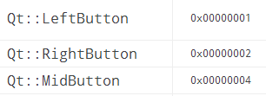
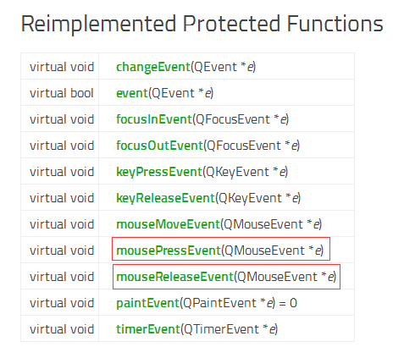
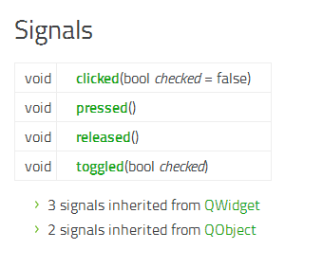
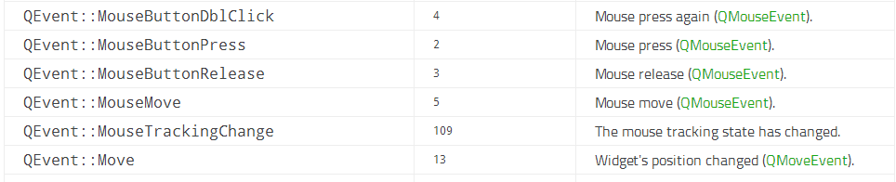
1. 概念
信号槽与事件的区别：
举例http://doc.qt.io/qt-5/qabstractbutton.html#protected-functions
信号与是对事件处理机制的高级封装。

Slide 3
2.常用事件类型 http://doc.qt.io/qt-5/qevent.html#Type-enum
键盘事件
鼠标事件
拖放事件
滚轮事件
绘屏事件
进入和离开事件
窗体大小改变事件

Slide 4
事件过滤QEventFilter
使用背景:
不想单独实例化控件
使用条件:
注册控件
判断类型与对象
返回值
例子 《PyQt5快速开发与实战》第七章 event_filter.py

Slide 5
3.自定义事件

